Slide 1

UỶ BAN NHÂN DÂN HUYỆN AN LÃO
TRƯỜNG TIỂU HỌC QUANG TRUNG
Chủ đề 5: Bài học từ cuộc sống
Bài 4: Chú bé chăn cừu (Tiết 3+4)
Giáo viên: Nguyễn Thị Như

Slide 2






5
Chọn từ ngữ để hoàn thiện câu và viết câu vào vở
nông dân
hốt hoảng
tiếng kêu cứu
thản nhiên
a. Nhiều người (…) vì có đám cháy.
b. Các bác (…) đang làm việc chăm chỉ.

Slide 3
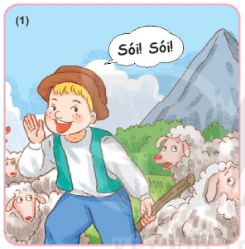
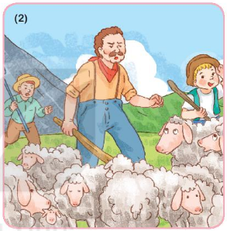
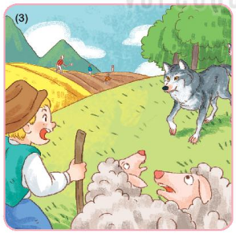
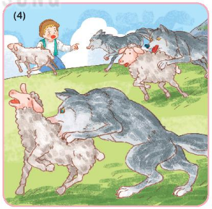
6
Quan sát tranh và kể lại câu chuyện Chú bé chăn cừu

Slide 4







KỂ TRƯỚC LỚP

Slide 5


Có một chú bé (…)

Slide 6
Nghe tiếng kêu cứu (…)

Slide 7
Rồi một hôm (…)

Slide 8
Thế là (…)

Slide 9



Chú bé chăn cừu
1. Đúng nội dung
2. Sử dụng ánh mắt, cử chỉ, giọng điệu

Slide 10
7
Nghe viết
Một hôm, sói đến thật. Chú bé hốt hoảng
xin cứu giúp. Các bác nông dân nghĩ là chú
nói dối, nên vẫn thản nhiên làm việc.

Slide 11
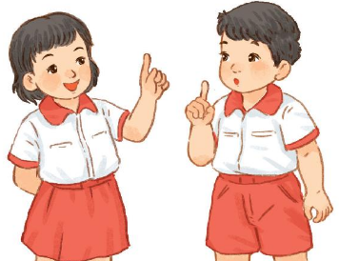

Chọn vần phù hợp thay cho ô vuông
8
a. ai hay ay ?
bày trò
bài học
chạy trốn

Slide 12
8
Chọn vần phù hợp thay cho ô vuông
b. iêc hay iêt
việc làm
tạm biệt
rạp xiếc

Slide 13
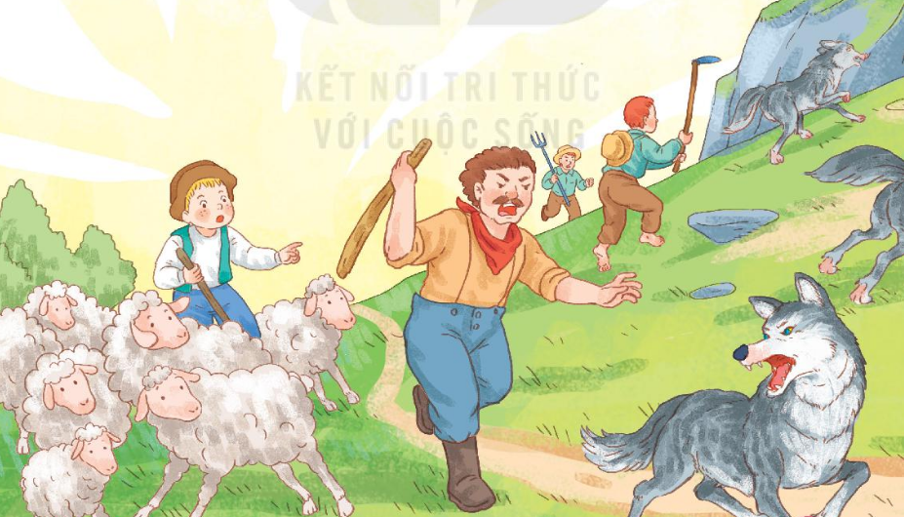
9
Quan sát tranh và dùng từ ngữ trong khung để nói theo tranh
nông dân chú bé giúp

Slide 14





Chào tạm biệt các em
KTUTS

